Slide 1
频率调制与解调实验
西安交通大学电信学部信通学院
符均
ts4@mail.xjtu.edu.cn
18992858095
Dec 2021

Slide 2
目录
一、实验目的
二、实验仪器
三、实验电路及原理
四、实验内容及步骤
五、实验报告要求
六、思考题

Slide 3
实验目的及要求
了解电容三点式振荡器和变容二极管直接调频电路的工作原理，以及它们的内在联系。
了解振荡器和调频电路的参数的定义、测量方法和性能之间的关系。
学习数字频率计的工作原理和使用方法。
了解调频特性和鉴频特性及测量方法。

Slide 4
实验仪器
数字示波器 TDS210 0~60MHz 1台
频谱分析仪 GSP-827 0~2.7GHz 1台
直流稳压电源 SS3323 0~30V 1台
数字频率计 E312B 100MHz 1台
实验电路板 自制 1块
数字万用表 FLUKE 15B 1块

Slide 5
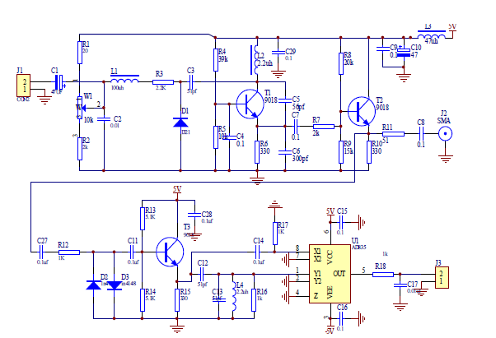
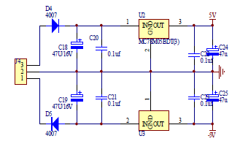
实验电路及原理
——频率调制和解调电路

Slide 6
频率调制电路
频率调制电路是一个共基极的电容三点式振荡器。
①变容二极管的等效电容是振荡回路电容的一部分，通过改变变容二极管两端的电压，来改变变容二极管的等效电容，也就改变了振荡回路的电容，使振荡频率发生变化，所以对调频而言，是一个变容二极管直接调频电路。
②电路中的 100μH 电感看作一个高频振流圈，它可以阻止高频振荡信号加到调制信号源，防止高频振荡和低频信号输入电路互相影响，而调制信号由于其频率比振荡信号频率要低的多，它可以通过高频扼流圈加到变容二极管的两端，而改变电容。
③电路中的电位器及串联的电阻对电源分压，给变容二极管提供一个反向偏置，变容二极管必须工作在反向偏置状态。为了防止负载、测量仪器对振荡器产生影响，在振荡器的输出端设计了射极跟随器。

Slide 7
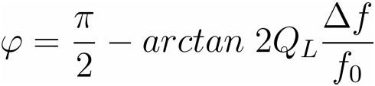
鉴频器
鉴频器采用正交乘积鉴频电路，该电路主要由正交移相网络、乘法器、低通滤波器组成。
①调频信号寄载在频率上，幅度上的变化是寄生调幅和各种干扰，通过D2、D3 组成的限幅电路加以消除，且防止乘法器输入信号过大而损坏；
②由 T3 组成的射极跟随器进行阻抗变换，将移相电路、乘法器和前级电路进行隔离，防止互相影响。
③C12、C13、L4、R16 组成移相电路，其相移约为
在相移比较小的情况下正比于频偏，即将频率的变化转化为相位的变化。
④乘法器采用高速乘法器AD835。

Slide 8
实验内容及步骤
1.接通电源：该电路使用±9V 直流电源电压。
2.测量调频输出波形和幅度
测量说明：
测量振荡器的波形和频率时，都在发射极进行测量，其原因是仪器的输入电阻、输入电容对回路的影响不可忽略，仪器接与不接，振荡器的频率和电压变化较大，而发射极的输出阻抗较小，带负载能力较强，测量时其影响可以减少，在该电路中振荡器从发射机输出并通过射极跟随器输出。
实际测得的波形稍有失真，是因为在实验电路设计时，考虑到实验电路需要容易起振，故反馈系数取得较大，反过来射极电阻对回路的Q值影响也较大。振荡器本身是非线性电路，电流波形是非正弦的，要靠回路滤波得到正弦电压波形，环路增益越大、Q 值较小时，输出波形的失真自然加大。

Slide 9
2. 测量调频输出波形和幅度
测量说明：
测量调频信号时，由于示波器在测量周期信号时才能得到稳定的波形，另外，在相对频偏较小的情况下，从示波器屏幕有限的几个波形上看出周期的变化是比较困难的，只能看到看到右边波形稍有模糊即是。
测量步骤：
用函数信号发生器输出 1kHz、1VPP 的调制信号加到调制输入端 U_IN， 加调制信号后，调电位器使变容二极管的偏置电压为 3V（用万用表的直流档测量）；在调频输出端 FM_OUT 用示波器观察输出波形，在鉴频的输出端观察解调输出波形，同时记录调制信号波形、调频信号波形、解调输出波形。

Slide 10
3. 测量调频信号的频谱
在上述情况下，将频谱分析仪之参考电平设约为-5dbm、中心频率设约为10.7MHz、扫频范围设约为2MHz、分辨率频宽 (RBW)设为3kHz，可利用频谱分析仪的辅助功能将频谱调整到屏幕中间位置，并有效利用屏幕的显示区域，绘制频谱图作为记录。频谱分析仪的使用方法另行讲述和参考仪器说明书。
4.测量中心频率及稳定度
测量说明：
频率稳定度对振荡器和调频电路而言，是一个很重要的指标，对于一个已产生的信号来说，还无法通过后续处理来提高频率稳定度，频率稳定度只取决于产生信号的电路。振荡器的频率稳定度与电路结构、元件质量、工作环境、电磁干扰等有关。描述振荡器频率稳定度的方法有多种，分别应用在不同的领域。

Slide 11
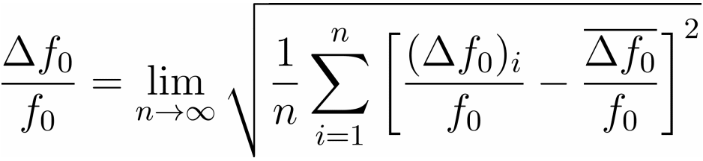

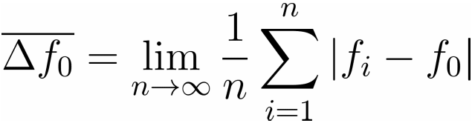

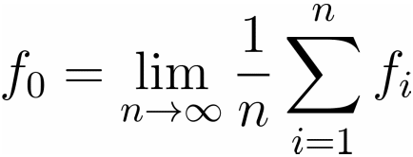
4. 测量中心频率及稳定度
测量说明：
本次实验测量振荡器的短期频率稳定度，即在振荡器工作稳定后，每隔半分钟测一次频率，共测10次频率，按下式计算：
式中 是第次 测试时的绝对频率偏差；
是绝对偏差的平均值； 是振荡器的标
称频率，在该实验中没有预先规定和调整，用平均频率来代替，即 。
用“E312B1通用计数器”每个一分钟测量一次输出信号的频率值，共测10次，并作记录，写实验报告时对频率稳定度加以计算。

Slide 12
5.测量调频和鉴频特性曲线
测量步骤：
不加调制信号，调整电位器，使直流电压从 1～5V 变化，间隔 0.5V（用万用表直流电压档测量），测量调频电路相应的输出频率（用频率计测量）和鉴频电路的输出直流电压幅度（用万用表直流电压档测量），做记录，在实验报告中进行数据处理，做出调频特性曲线和鉴频特性曲线。

Slide 13
实验报告要求
叙述实验目的、实验仪器、实验原理、实验方法。
画出振荡波形、幅度，分析波形失真的原因，讨论如何减少失真。
计算中心频率的稳定度。讨论测量仪器对振荡频率有无影响，如何减少影响。
画出频率调制特性曲线、鉴频特性曲线，并分析线性度、调频灵敏度、鉴频灵敏度，讨论线性与哪些因素有关。
实验中出现的问题、原因、解决方法，心得体会。实验目的：写出实验的目的（或达到的目标）。

Slide 14
思考题
正交乘积鉴频器中的移相网络在载频上的相移是多少？
乘法器在该鉴频器中的作用是鉴相，那末他的鉴相特性是正弦的还是余弦的？
该调频电路输出的调频信号的载波频率对应变容二极管的电压是多少时的振荡频率？

Slide 15
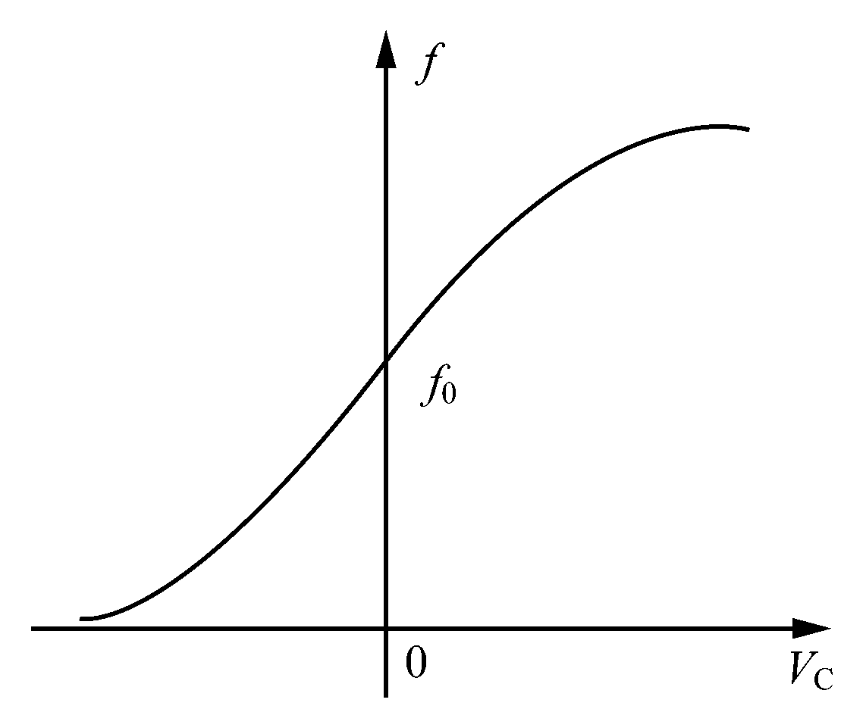

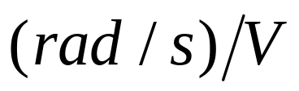

附录
——压控振荡器（VCO）原理
压控振荡器：振荡频率随外加控制电压变化而变化。
主要性能指标：
压控特性曲线
（1）频率范围
f_{max} ～ f_{min}
（2）线性度——对理想线性控制特性的偏移
理想频率受控特性
（3）压控灵敏度——A₀（VCO增益）
单位： 或

Slide 16
（4）调制带宽——允许控制电压变化的最大速率
（5）工作电压——振荡器工作电压和控制电压
（6）噪声——主要是相位噪声小
构成VCO的一般方法
① LC振荡器——改变回路电抗元件值，实现频率控制
需用压控电抗元件
优点：带有选频回路，频谱较纯，相位噪声较小
② 多谐振荡器——用改变电容充放电电流大小或各级的
延迟时间，实现对频率的控制
优点：无调谐回路，易于集成
缺点：频谱纯度不够好

Slide 17
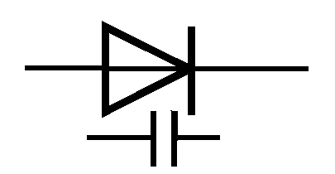
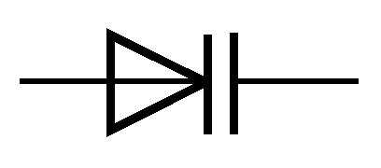
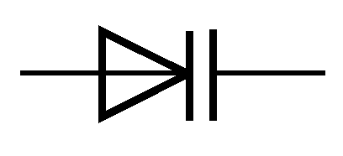
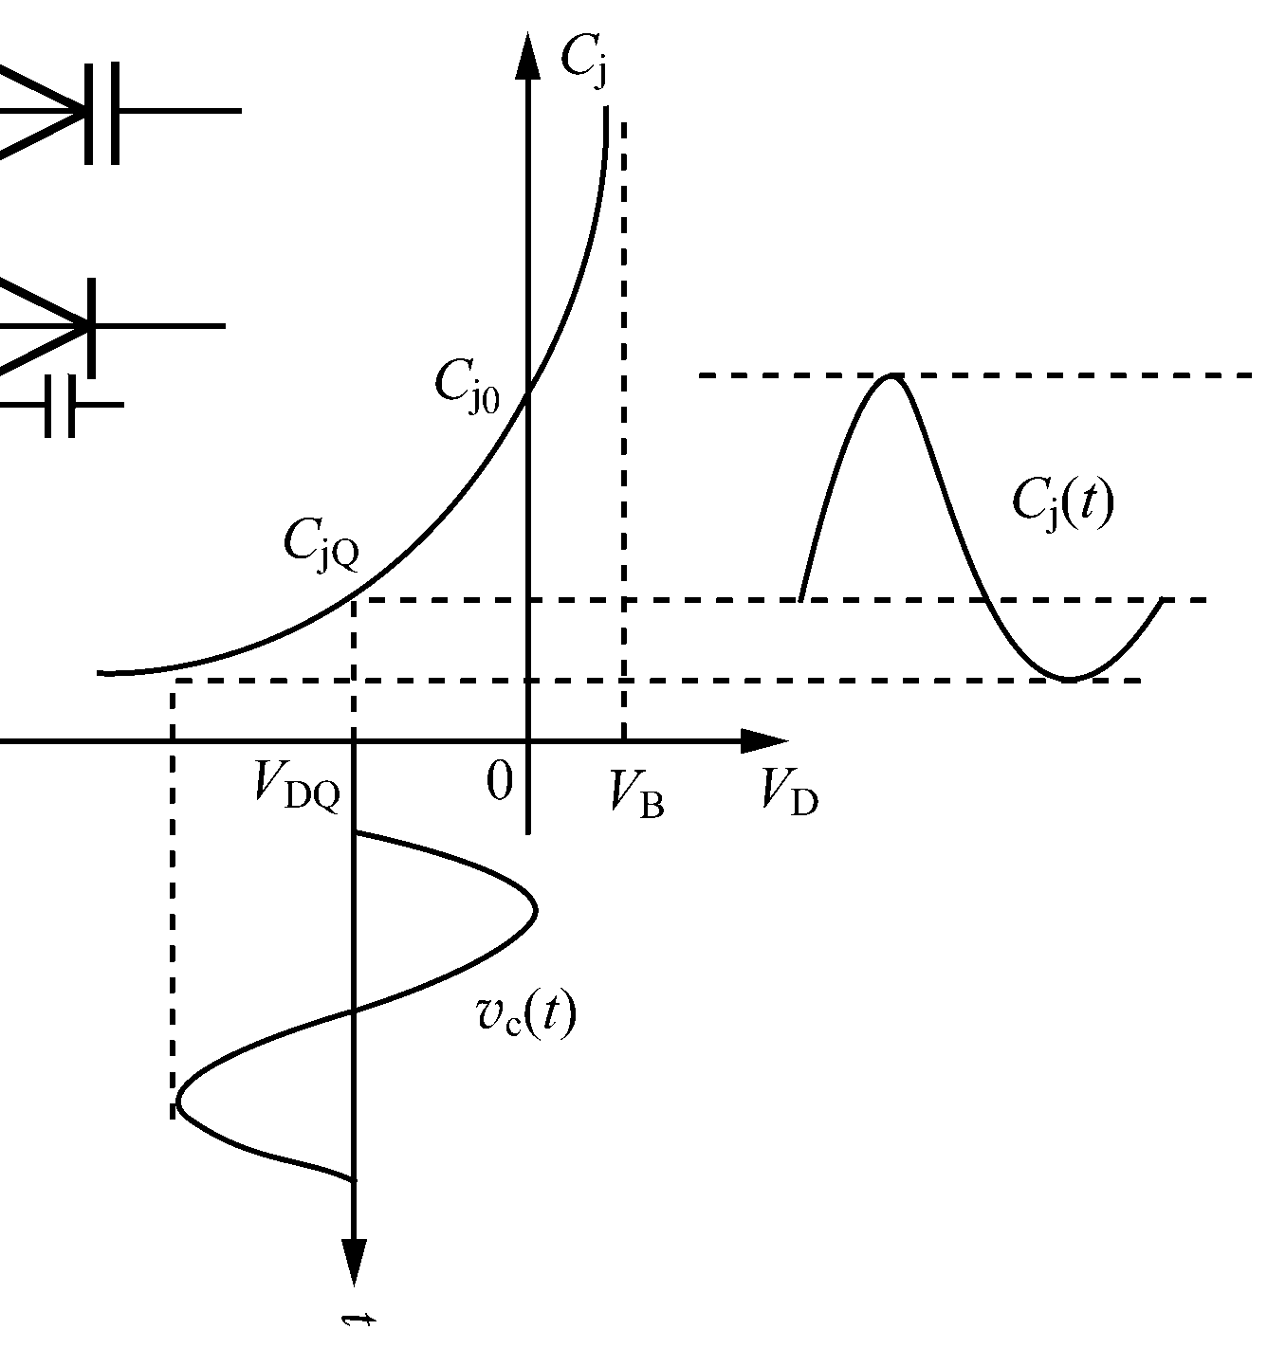
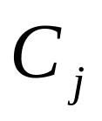
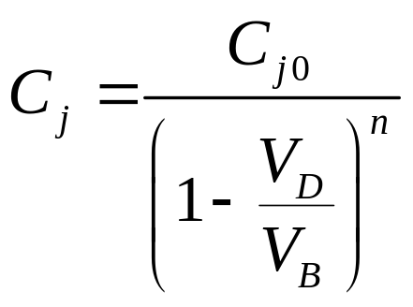
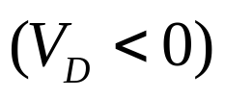
变容二极管压控振荡器
变容二极管——势垒电容随外加电压而变化
工作时的基本要点
① 二极管反向偏置，
外加电压变化时二极管应始终保持不导通
~
② 结电容 与外加电压的变化规律

Slide 18
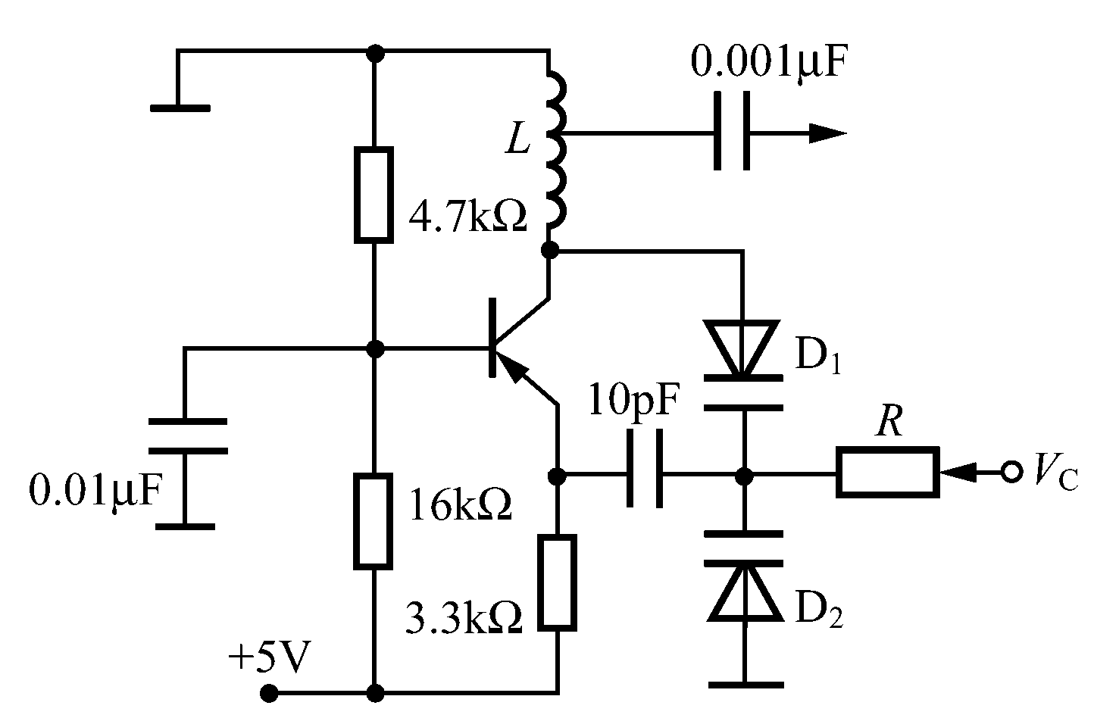
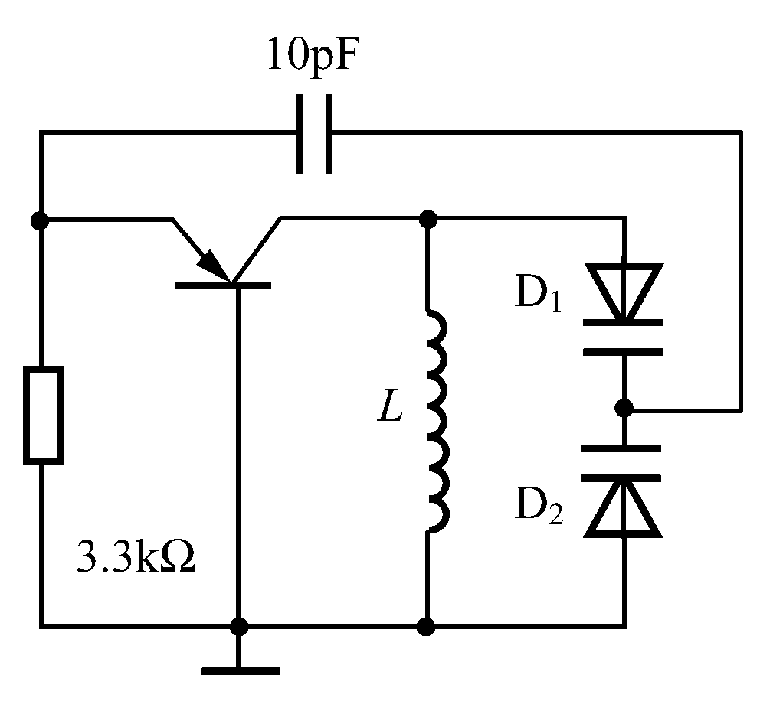


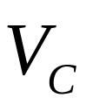
变容二极管压控振荡器典型电路举例
交流通路图
电路分析：
电路特征：
PNP管，电源＋5V
① 晶体管共基组态
偏置电阻：
旁路电容：
② 两只二极管串联
③ 振荡频率由四个
电抗元件共同决定
变容二极管控制电压 （ 正电压）

Slide 19
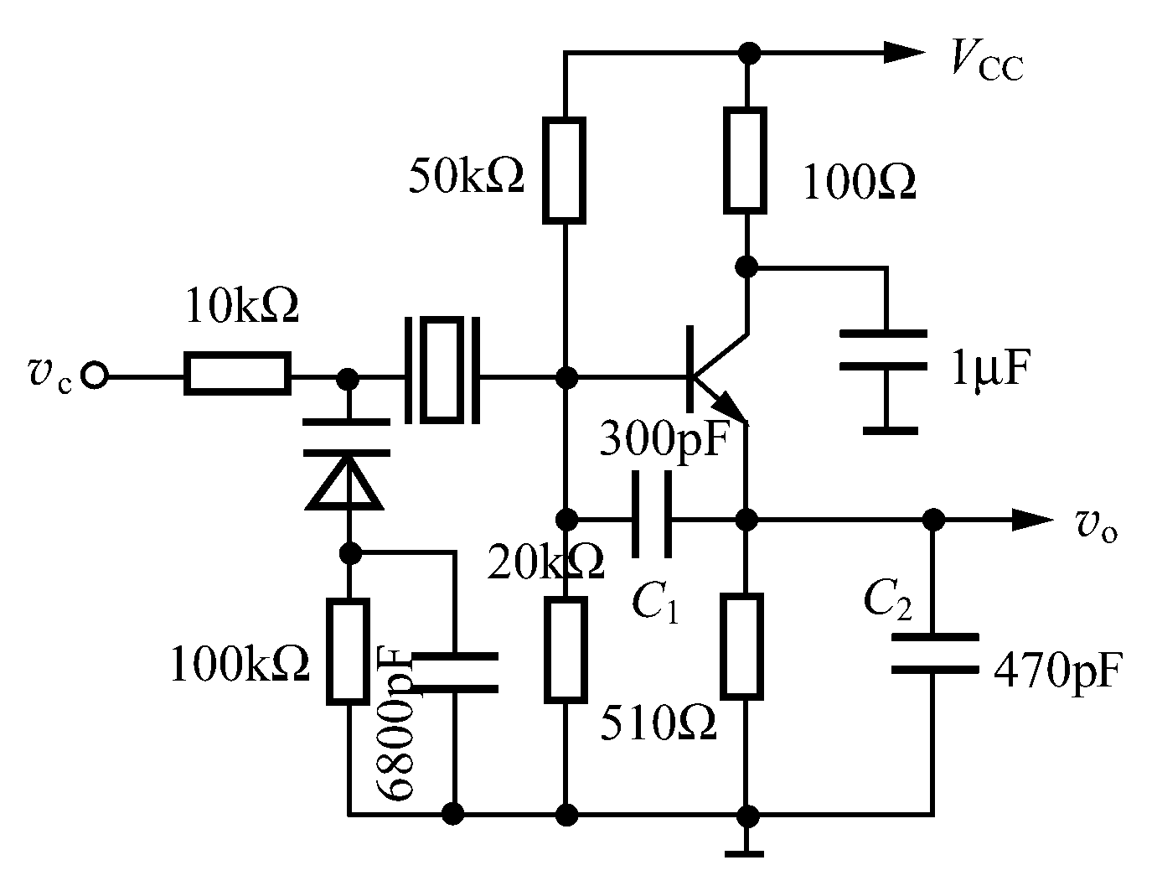
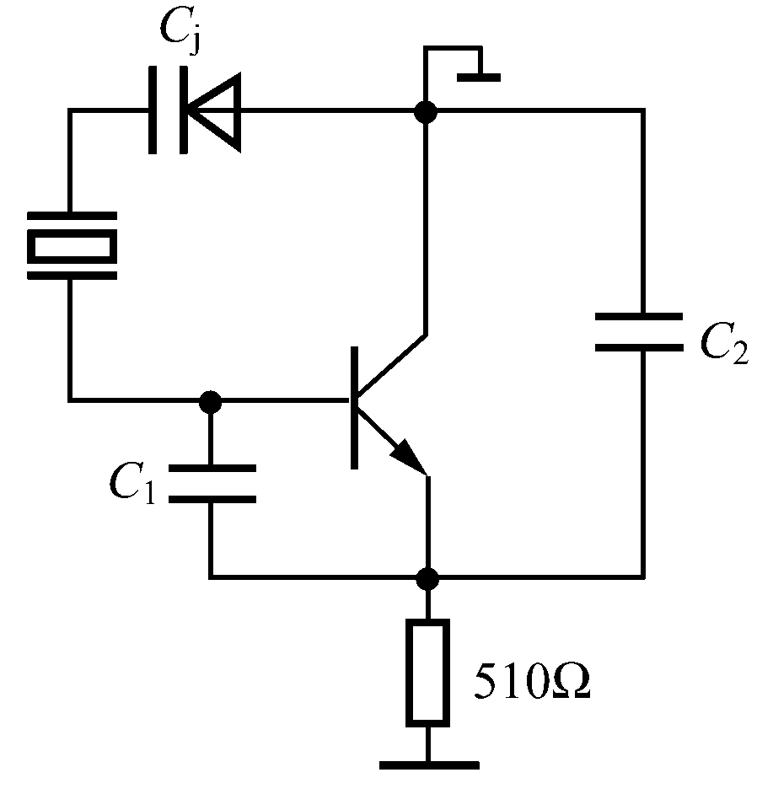
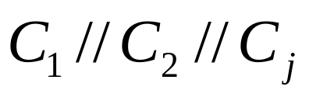


石英晶体压控振荡器
交流通路图
电路原理：
① 并联型晶体振荡器——晶体呈感性
② 晶体的负载电容为：
③ 控制电压 改变 ，从而改变晶体振荡器的频率

Slide 20
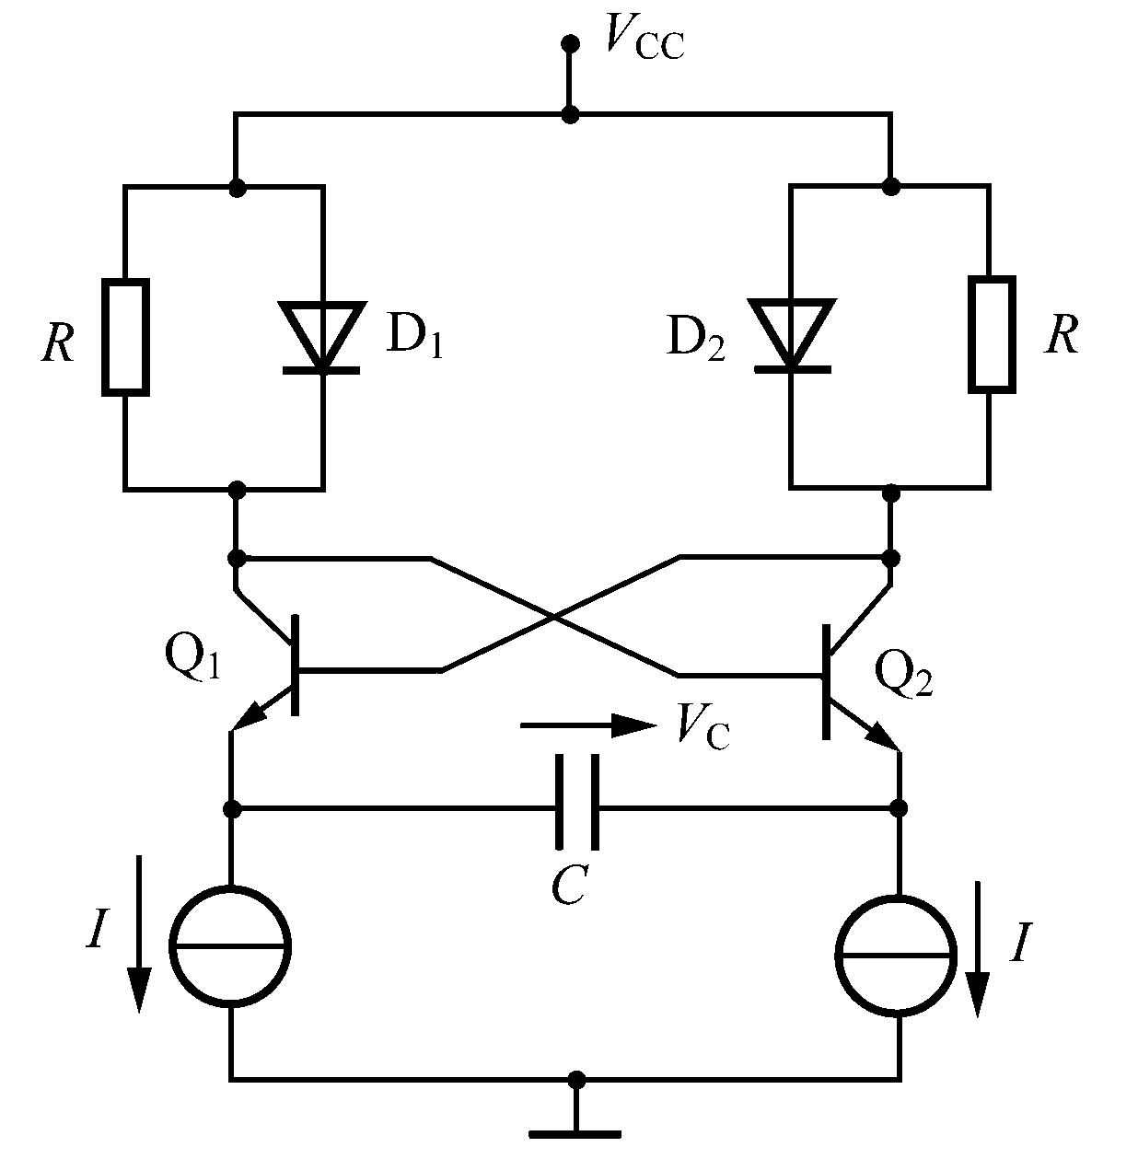
射极耦合多谐振荡器
电路特点：
① 交叉耦合的两个晶体管
构成正反馈
② 对电容器在两个门限电平之间
交替地进行充、放电形成振荡

Slide 21


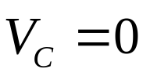






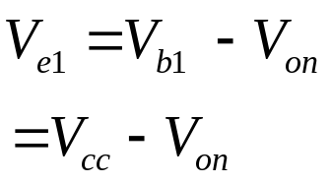


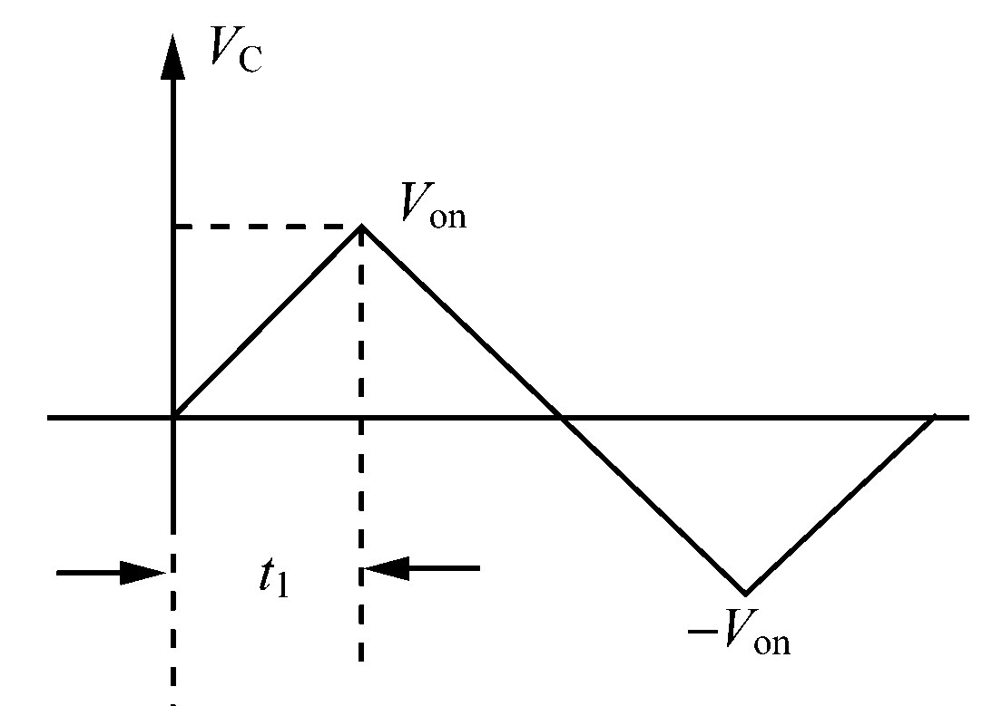


工作原理：
初始状态 ： 导通， 截至
设：初始 ，PN结导通电压为
过程：
电容C 恒流 I 充电，
当
导通， 截至
电容C 恒流 I 放电…….

Slide 22



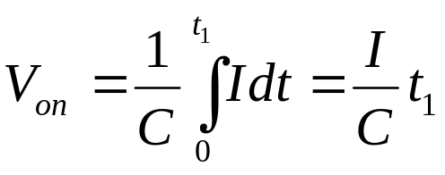
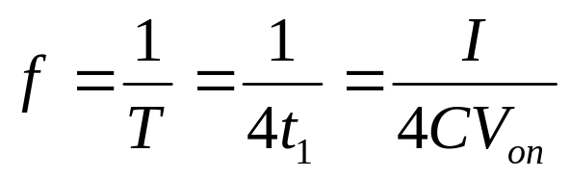
振荡波形
特点：
电路中没有
选频回路，
所以输出不是
正弦波
振荡频率
结论: 控制充电电流 I 的大小或者改变电容器C的大小,
可以控制多谐振荡器频率

Slide 23
此次实验结束
西安交通大学电信学部信通学院
符均
ts4@mail.xjtu.edu.cn
18992858095
Dec 2021

